Slide 1
PROJET PROGRAMMATION BASH
NSY103 - Méthodes de programmation systèmes

Slide 2
Système de log des connexions
Tous les jours : créer un fichier avec les log des utilisateurs qui se sont connectés
Tous les mois : créer une archive qui regroupe les logs du mois et les supprime après
Création d’une interface pour lancer manuellement les scripts

Slide 3
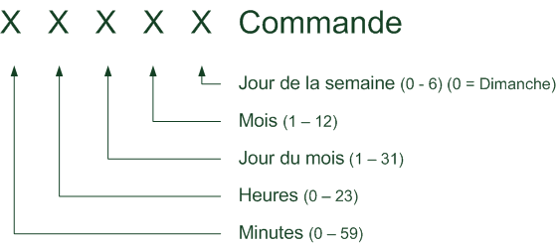


CRON
Affichage des crons
Edition des crons

Slide 4
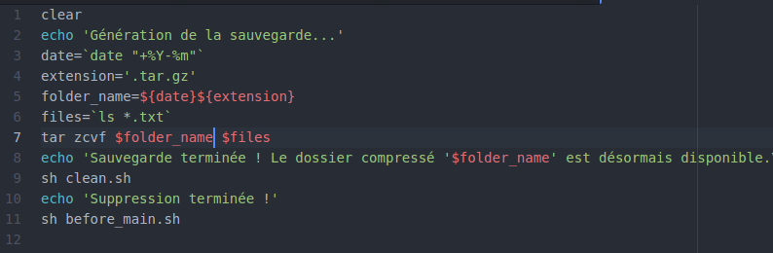
Fonction backup
Z - mode de compression Gzip
C - crée l’archive
V - active le mode verbeux
F - utilise le fichier passé en paramètre

Slide 5
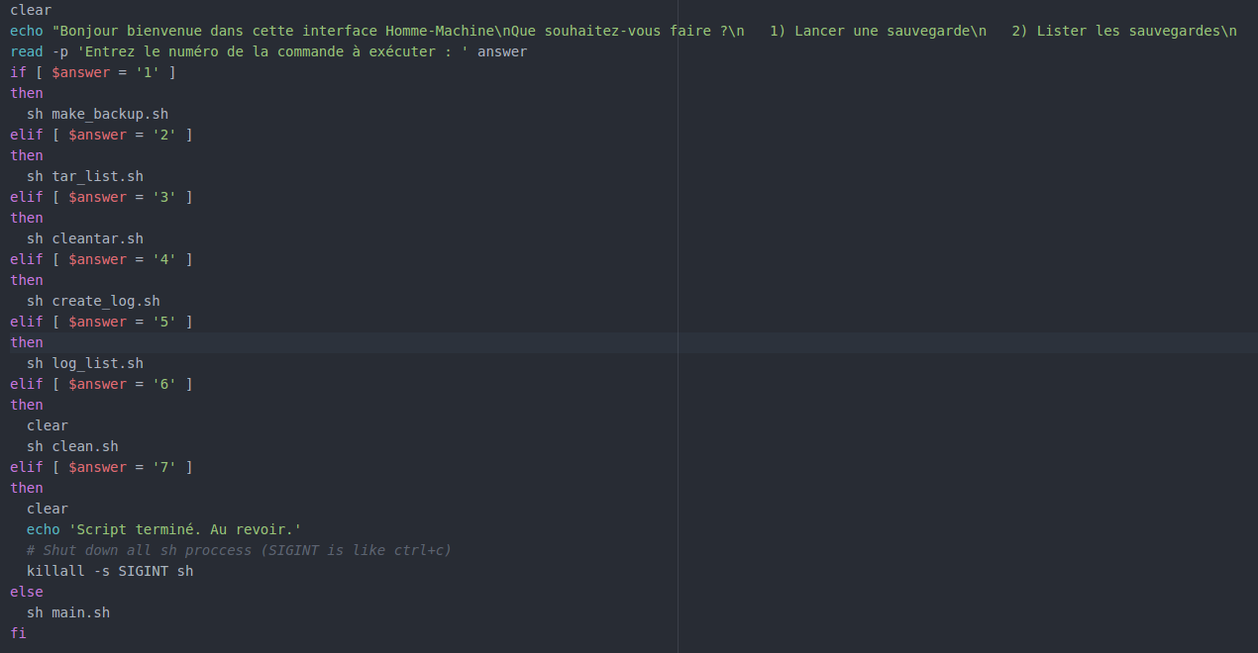
Interface Homme-Machine

